Slide 1
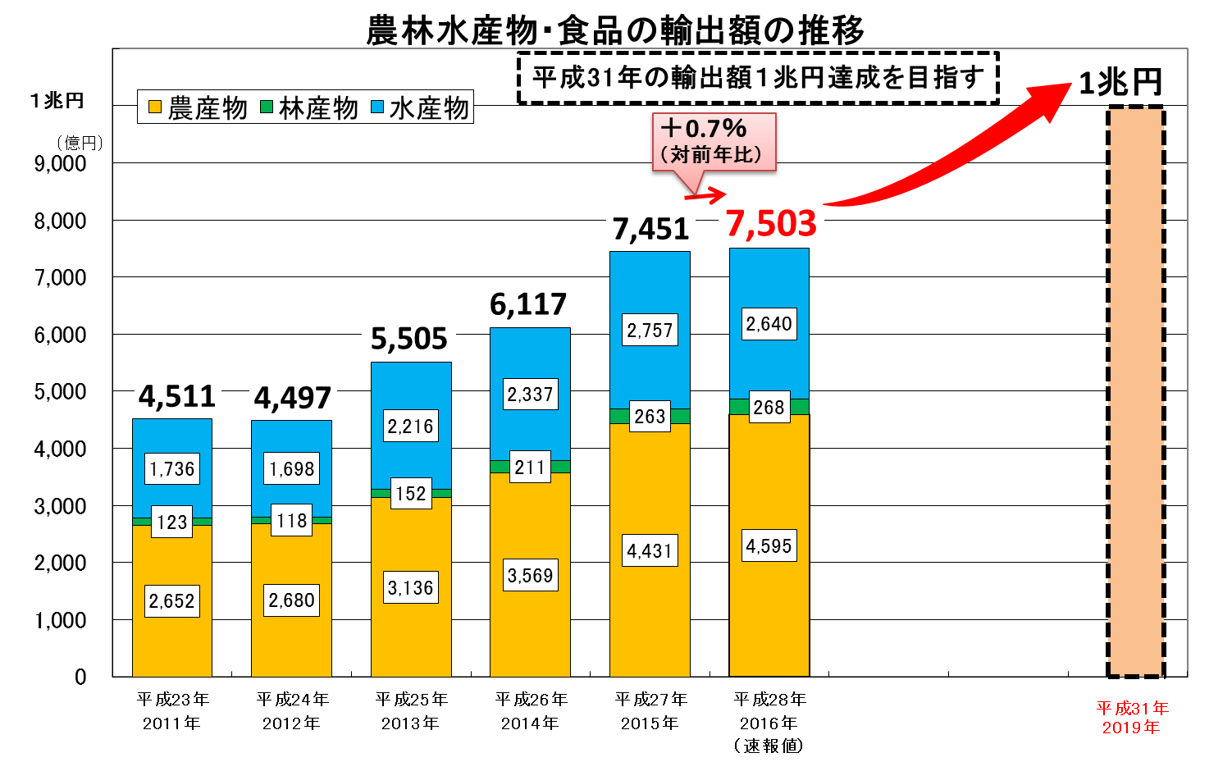
資料：財務省「貿易統計」をもとに農林水産省作成

